Slide 1


🚀 De mirar el pasado a anticipar el futuro
  Machine Learning con Python para la Toma de Decisiones Empresariales
  Jorge Israel Frometa Moya

Slide 2
Evaluación de Modelos: ¿Cuánto nos cuesta equivocarnos?
  Precision, Recall y la Curva ROC.
  Concepto clave: El "Accuracy" (acierto total) es peligroso. Necesitamos métricas que reflejen la realidad financiera.

Slide 3
EVALUACIÓN DE MODELOS: DEL ERROR TÉCNICO AL COSTE REAL
  EL PROBLEMA DEL DIRECTOR DE MARKETING:
  "El equipo de data science dice que el modelo tiene 95% de accuracy.
  Pero estamos regalando descuentos a clientes que no los necesitan y perdiendo a los que realmente se iban."
  LA REALIDAD DOLOROSA:
  Accuracy engaña cuando:
  Las clases están desbalanceadas (99% No Churn, 1% Churn)
  Los errores tienen costos diferentes
  La "pérdida" no es simétrica

Slide 4
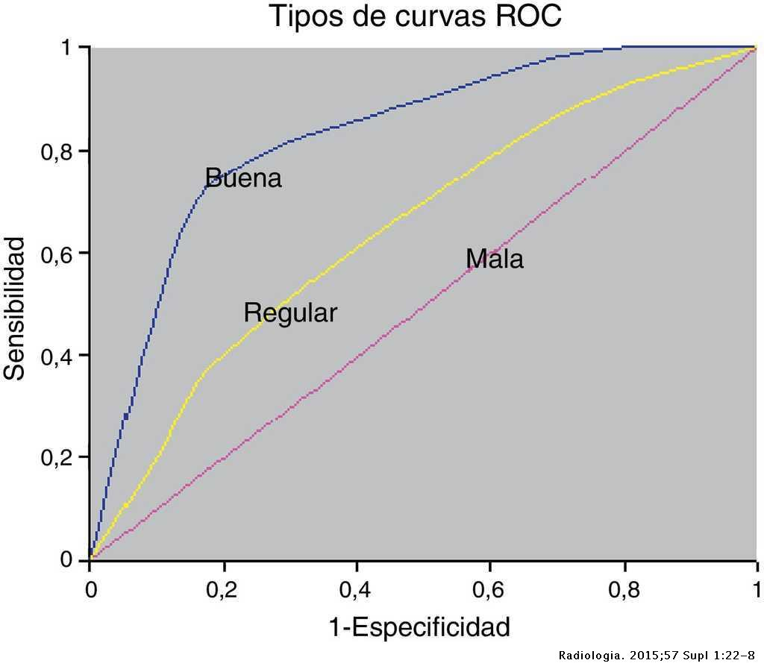
El Dilema del Analista (Precisión vs. Recall)
Recall (Sensibilidad): ¿A cuántos de los que se iban a ir (Churn) logré detectar? (Si es bajo, pierdo clientes).
Precisión (Calidad): De todos los que marqué como "Fuga", ¿cuántos se fueron realmente? (Si es bajo, regalo descuentos a gente que no los necesitaba).
Analogía de Negocio: * Recall: Es la red de pesca. Queremos que no se escape ningún pez.
Precisión: Es no pescar botas viejas ni basura por error.

Slide 5
La Curva ROC y el AUC
Curva ROC: Es un gráfico que muestra cómo varía la eficacia del modelo según seamos más o menos estrictos (cambiando el threshold).
AUC (Área bajo la curva): Un solo número que resume la potencia del modelo.
0.5: Es como lanzar una moneda (azar).
0.8 - 0.9: Excelente capacidad de discriminación para negocio.

Slide 6
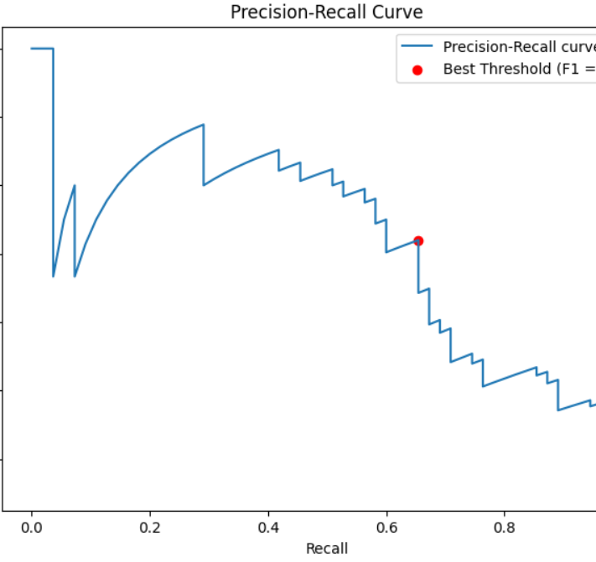
ESCENARIO PELIGROSO:
CLASES DESBALANCEADAS
• 10,000 transacciones: 9,900 legítimas, 100 fraudulentas (1%)
• Modelo predice "todo legítimo" → Accuracy = 99%
• Pero detecta 0 fraudes → Recall = 0%
• ROC: AUC podría ser decente (engañosa)
• Negocio: Pérdidas por fraude continuas
LA SOLUCIÓN: CURVA PRECISION-RECALL
Métrica diseñada para clases desbalanceadas

